Slide 1

Precast Modular Product
Master Plan Package 01–13 · คอนกรีตน้ำหนักเบา 1,200 kg/m³ · Prototype 01 Type 2 Senior Living
MODULAR LIVING
THAILAND
SENIOR LIVING

Slide 2

Executive Summary
บริษัทของเราเป็นเจ้าของ IP ผลิตภัณฑ์ การออกแบบ วิศวกรรม แบรนด์ การขาย และสัญญาลูกค้าอย่างครบถ้วน โดย Manufacturing Partner มีหน้าที่ผลิตเฉพาะจาก Released Order ที่ได้รับอนุมัติแล้วเท่านั้น
Platform มาตรฐาน
Configurable ยืดหยุ่น
70–80% เป็น Standard Platform ที่ควบคุมต้นทุนและระยะเวลาได้แม่นยำ
20–30% สามารถปรับแต่งได้ตามความต้องการของลูกค้า ภายในกรอบที่กำหนด
Pilot 5 Orders
เริ่มต้นด้วย 5 คำสั่งซื้อนำร่อง เพื่อพิสูจน์ระบบและสร้างความเชื่อมั่น
2

Slide 3
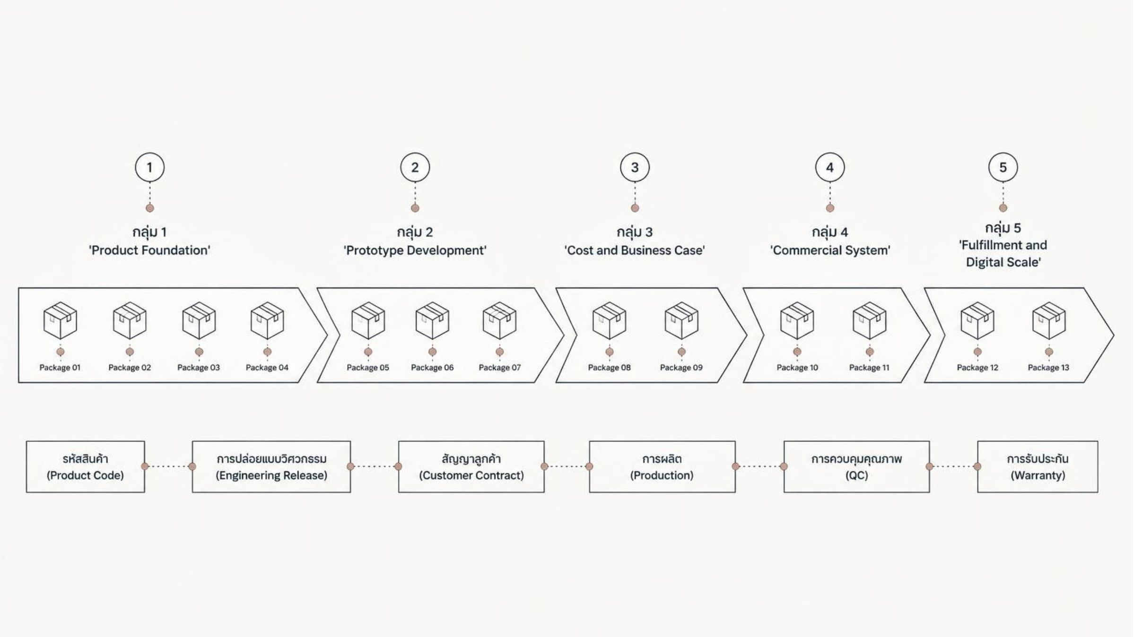
สถาปัตยกรรม 13 Package
โครงสร้าง Master Plan แบ่งออกเป็น 5 กลุ่มหลักที่เชื่อมโยงกันอย่างเป็นระบบ ตั้งแต่รากฐานผลิตภัณฑ์ไปจนถึงการขยายระบบดิจิทัล
ห่วงโซ่ข้อมูลเริ่มต้นจาก Product Code → Engineering Release → Customer Contract → Production Record → QC Inspection → Warranty
3

Slide 4
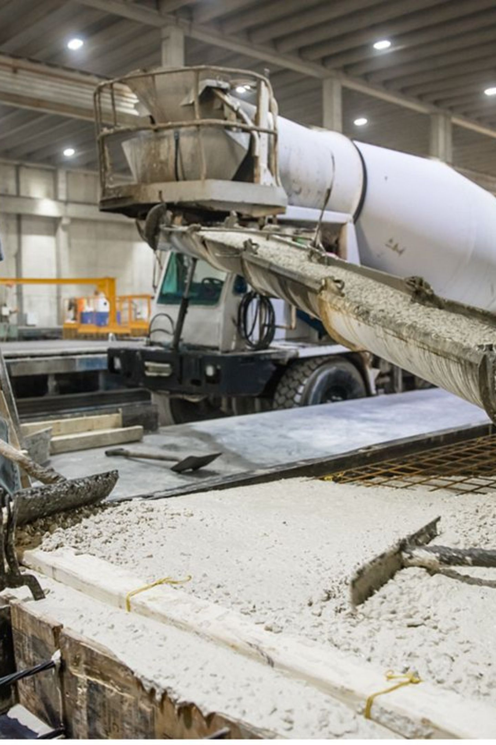

Business Model
โมเดลธุรกิจออกแบบให้บริษัทของเราควบคุมคุณค่าหลักทั้งหมด ขณะที่ Partner มุ่งเน้นความเชี่ยวชาญด้านการผลิต และลูกค้าไม่สามารถติดต่อโรงงานโดยตรงได้
บริษัทของเรา — ควบคุม
Manufacturing Partner — จัดหา
Intellectual Property (IP)
Configuration และ Engineering Release
ความสัมพันธ์กับลูกค้าและสัญญา
การอนุมัติการเปลี่ยนแปลงทุกรายการ
ข้อมูลวัสดุและกระบวนการผลิต
Tooling และ Production Records
Factory QC และ NCR Management
ความสามารถในการผลิตตามสั่ง
การเปลี่ยนแปลงจากลูกค้าต้องผ่านบริษัทเท่านั้น — ไม่มีการติดต่อโรงงานโดยตรง
4

Slide 5




Package 01: Common Platform
แกนกลางของระบบ Precast Modular ทั้งหมด Package 01 กำหนดมาตรฐานร่วมที่ทุก Product Type ต้องใช้ร่วมกัน เพื่อให้การผลิตและการประกอบเป็นไปอย่างแม่นยำและสอดคล้องกัน
โครงสร้างและมิติ
Openings & Wet Core
Dimensional Grid, Structural Family, Joints, Lifting Points และ Foundation Interface
ตำแหน่งช่องเปิด, Wet Core Zone และ MEP Zones มาตรฐาน
Waterproofing & Tolerance
QR Traceability
ระบบกันน้ำและค่าความเผื่อทางวิศวกรรมที่กำหนดไว้อย่างชัดเจน
ระบบติดตามผลิตภัณฑ์ด้วย QR Code ครบทุก Module
5

Slide 6



Package 01: Product Types
ระบบแบ่ง Product Type ออกเป็น 3 ระดับหลักและ 3 ระดับ Custom เพื่อตอบโจทย์ตลาดที่หลากหลาย
Type 1 — Essential
1
ควบคุมต้นทุนและระยะเวลาผลิต เหมาะสำหรับตลาด Mass Market
Type 2 — Elderly & Comfort
2
ออกแบบเพื่อผู้สูงอายุ เน้น Accessible Design และความยืดหยุ่นในการใช้งาน — Prototype 01
Type 3 — Signature
3
เพิ่ม Premium Façade และ Roof Design สำหรับตลาด High-End
Custom Levels
4
Cosmetic / Configurational / Engineered Custom — ปรับแต่งตามขอบเขตที่กำหนด
6

Slide 7

Package 02: Partner Model
ทุก Manufacturing PO ต้องอ้างอิงข้อมูลครบถ้วนตามรูปแบบที่กำหนด และสัญญา Partner ต้องครอบคลุมประเด็นสำคัญทั้งหมดก่อนเริ่มผลิต
Manufacturing PO ต้องระบุ
สัญญา Partner ครอบคลุม
Product Code และ Revision ที่ได้รับอนุมัติ
IP Ownership และ Data Rights
Tooling Ownership
QA, NCR และ Warranty
Production Capacity Commitment
Non-Circumvention Clause
Quantity, Delivery Schedule และเงื่อนไข Inspection
อ้างอิง Released Engineering Package เท่านั้น
7

Slide 8
Package 02 & 04: Investment and Evidence
ก่อนใช้งบประมาณ Prototype ต้องตกลงเงื่อนไขสำคัญให้ครบ และ Package 04 ใช้ระบบ Material Test Report (MTR) พร้อม Risk Register และ Prototype Gate เพื่อควบคุมคุณภาพอย่างเป็นระบบ
ตกลงก่อนเริ่มลงทุน Prototype
Package 04 — Evidence Framework
IP และ Confidentiality Agreement
Material Data Sharing Protocol
Change Control Process
Tooling Ownership
Test Data Rights
Prototype Cost Allocation
01
MTR-001–024
Material Test Reports ครบทุกองค์ประกอบ
02
Risk Register
บันทึกและติดตามความเสี่ยงตลอดโครงการ
03
Prototype Gates
จุดตรวจสอบก่อนผ่านแต่ละขั้นตอน
8

Slide 9

Package 03: ต้นทุนและราคา
การกำหนดโครงสร้างต้นทุนและราคาขายสำหรับ Package 03 ครอบคลุมทุกองค์ประกอบตั้งแต่การผลิตในโรงงานจนถึงการส่งมอบ โดยต้องใช้ข้อมูลจาก Package 08 เพื่อให้การคำนวณมีความสมบูรณ์
1

Slide 10
10 · Package 04: การควบคุมหลักฐาน
EVIDENCE CONTROL
การควบคุมหลักฐานครอบคลุมทะเบียนทดสอบวัสดุ (MTR-001–024) ทะเบียนความเสี่ยงผลิตภัณฑ์ ประตูการพิสูจน์ต้นแบบ และคำขอข้อมูลจากพาร์ทเนอร์ โดยต้นแบบต้องสร้างหลักฐานใน 5 ด้านหลัก
Technical
Manufacturing
Cost
หลักฐานด้านวิศวกรรมและโครงสร้าง
หลักฐานด้านกระบวนการผลิต
หลักฐานด้านต้นทุนและราคา
Customer
Marketing
หลักฐานด้านลูกค้าและตลาด
หลักฐานด้านการตลาด
2

Slide 11
11 · Package 05: การวางตำแหน่งต้นแบบ
TYPE 2 · SENIOR LIVING
ต้นแบบถูกกำหนดเป็น Type 2 Senior Living สำหรับกลุ่มผู้สูงอายุและที่พักพรีเมียมขนาดกะทัดรัด ครอบคลุมรูปแบบการใช้งาน 5 ประเภทหลัก ได้แก่ บ้านผู้สูงอายุ บ้านสวน เรือนรับรอง วิลล่ารีสอร์ท และที่พักพรีเมียมขนาดเล็ก แนวทางการออกแบบยึดแนวคิด Warm Modern — สงบ พรีเมียม และเข้าถึงได้ โดยปราศจากรูปลักษณ์แบบโรงพยาบาล
3

Slide 12



12 · Package 05: การกำหนดค่าโมดูล
CONFIGURATION
ข้อมูลเบื้องต้น (Preliminary)
จำนวนโมดูล
พื้นที่รวม
โมดูล B 3×6 ม.
2 โมดูล ขนาดโมดูลละ 3 × 6 ม. (โดยประมาณ)
Footprint ประมาณ 6 × 6 ม. · พื้นที่ใช้สอยปิดล้อม 34–36 ม²
โมดูล A 3×6 ม.
Footprint 6×6 ม.
ผู้พักอาศัย
ฟังก์ชันหลัก
Wet Core กลาง
ชั้นเดียว รองรับ 1–2 คน
ห้องนอน · ห้องน้ำ Accessible · ห้องนั่งเล่น · Pantry · Wet Core รวมกลุ่ม
4

Slide 13



13 · Package 06: ตัวเลือกแนวคิดการออกแบบ
CONCEPT OPTIONS
เปรียบเทียบตัวเลือก 3 แนวคิดในด้านการหมุนเวียนพื้นที่ ความเป็นส่วนตัว การจัดกลุ่ม Wet Core ความซับซ้อนในการผลิต การขนส่ง และต้นทุน โดย Option 1 ได้รับการคัดเลือกเป็น Reference Direction
Option 1 · Comfort & Function ✓
Option 2 · Open Living
Option 3 · Courtyard / Signature
การหมุนเวียนชัดเจน ความสัมพันธ์ห้องนอน-ห้องน้ำดี เรขาคณิตเรียบง่าย แนวทางที่เลือก
พื้นที่โล่งกว้าง เปิดโล่ง แต่ความเป็นส่วนตัวและความซับซ้อนในการผลิตสูงกว่า
เอกลักษณ์โดดเด่น มีลาน Courtyard แต่ต้นทุนและความซับซ้อนสูงสุด
5

Slide 14


14 · Package 06: แนวทางที่เลือก
SELECTED DIRECTION · OPTION 1
เหตุผลในการเลือก
แนวทางภายนอก
การหมุนเวียนภายในชัดเจน ไม่ซับซ้อน
Warm Modern
ไม้ธรรมชาติ โทนอุ่น เส้นสะอาด
ความสัมพันธ์ห้องนอน-ห้องน้ำที่ดี เหมาะกับผู้สูงอายุ
Tropical Neutral
บริการรวมกลุ่ม ลดความซับซ้อนงานระบบ MEP
สีทราย ชาร์โคล เข้ากับภูมิอากาศไทย
เรขาคณิตเรียบง่าย เอื้อต่อการผลิตและขนส่ง
Package 06 ยังต้องการชุด Controlled Drawing และ Image Set ที่สมบูรณ์
6

Slide 15

15 · Package 07: Design Freeze A
FREEZE A · ยังไม่อนุญาตการผลิต
Freeze A กำหนดขอบเขตการออกแบบสำหรับการประสานงานวิศวกรรม โดยล็อกพารามิเตอร์หลักทั้งหมด แต่ ยังไม่เป็นการอนุญาตให้เริ่มการผลิต
1
2
Type 2 · 2 โมดูล
Nominal Envelopes
กำหนดประเภทและจำนวนโมดูลอย่างเป็นทางการ
ล็อกขนาดกรอบโมดูลโดยประมาณ
3
4
Single Storey · Step-Free
Grouped Wet Core
ยืนยันชั้นเดียว เส้นทางปราศจากขั้นบันได
ล็อกตำแหน่งกลุ่มงานเปียกและ Reference Plan
Freeze A เป็นจุดควบคุมสำคัญเพื่อให้ทีมวิศวกรรม โครงสร้าง และ MEP สามารถเริ่มประสานงานรายละเอียดได้อย่างมั่นใจ
7

Slide 16

16 · Package 07: วิศวกรรมและการตรวจสอบ
ENGINEERING CHECKS
กรณีที่ต้องตรวจสอบ (Load Cases)
จุดควบคุมหลัก (Control Points)
1
In-Service
น้ำหนักและช่องเปิด
สภาวะการใช้งานปกติ
ควบคุม Weight Budget และขนาด Openings ทุกจุด
2
Lifting & Transport
Joint J01 · Four-Point Lifting
การยก การขนส่ง และการรองรับชั่วคราว
การเชื่อมต่อโมดูลและจุดยกสี่จุดต้องผ่านการคำนวณ
MEP Penetrations & Tolerances
3
Installation & Foundation
รูท่อระบบ MEP และค่าพิกัดความเผื่อต้องได้รับการควบคุม
การติดตั้งและฐานราก
8

Slide 17

Package 08: BOM โครงสร้างรายการวัสดุ
Bill of Materials ครอบคลุม 2 กลุ่มหลัก ได้แก่ B01–B20 สำหรับโครงสร้างอาคาร และ C01–C09 สำหรับต้นทุนโครงการโดยรวม ครอบคลุมทุกมิติตั้งแต่เปลือกอาคารจนถึงการส่งมอบหน้างาน
B01–B20 | โครงสร้างอาคาร
C01–C09 | ต้นทุนโครงการ
Shell & Reinforcement
Transport & Crane
เปลือกอาคาร, โครงเสริมแรง, Embeds และระบบยก (Lifting)
ค่าขนส่ง, ค่าเครน และการวางฐานราก (Foundation)
Joints & Envelope
Site & Engineering
รอยต่อโครงสร้าง, ผนังกันความร้อน และระบบฉนวน
งานหน้างาน, งานวิศวกรรม และการทดสอบ (Testing)
Interiors & MEP
Sales & Warranty
ห้องน้ำ, ครัว, ระบบไฟฟ้า-ประปา-เครื่องกล และงาน QA/QC
ต้นทุนการขาย, การรับประกัน และค่า Contingency สำรอง
Tooling & Factory
เครื่องมือผลิต และค่าใช้จ่าย Overhead โรงงาน
1

Slide 18


Package 08: Cost Validation กระบวนการตรวจสอบต้นทุน
กระบวนการ Cost Validation เป็นด่านควบคุมคุณภาพทางการเงิน ก่อนที่ราคาจะถูกเผยแพร่สู่ตลาด ทุกขั้นตอนต้องผ่านการอนุมัติจาก Commercial Gate
ข้อมูลพันธมิตร
คำนวณต้นทุน
อนุมัติผู้บริหาร
เผยแพร่ราคา
Partner Input
Cost Calculation
Gross Margin
Unit Rates, Quotations, Lead Times, Assumptions และ Exclusions
ทีมต้นทุนคำนวณ Delivered Cost รวมค่าใช้จ่ายทั้งหมด
ฝ่ายบริหารกำหนด Gross Margin เป้าหมายอย่างเป็นทางการ
Commercial Gate
เผยแพร่ราคาได้ก็ต่อเมื่อผ่าน Validation และ Gate เท่านั้น
2

Slide 19


Package 09: Unit Economics เศรษฐศาสตร์ต่อหน่วย
ตัวเลขทั้งหมดในการ์ดนี้เป็น Placeholder — ยังไม่ใช่ราคาจริง รอการยืนยันจาก Cost Validation
1.00M
สถานการณ์รวม Options
Revenue พร้อม Options
Base Price (THB)
1.10M THB รายรับรวมตัวเลือกเสริม
ราคาฐานก่อนรวม Options
0.70M
Cost พร้อม Options
0.76M THB ต้นทุนรวมตัวเลือกเสริม
Variable Cost (THB)
ต้นทุนผันแปรต่อหน่วย
Contribution Margin
0.34M THB กำไรส่วนเพิ่มหลังรวม Options
30%
Gross Margin
อัตรากำไรขั้นต้น
3.00M
Initial Investment (THB)
เงินลงทุนเริ่มต้น (Placeholder)
3

Slide 20

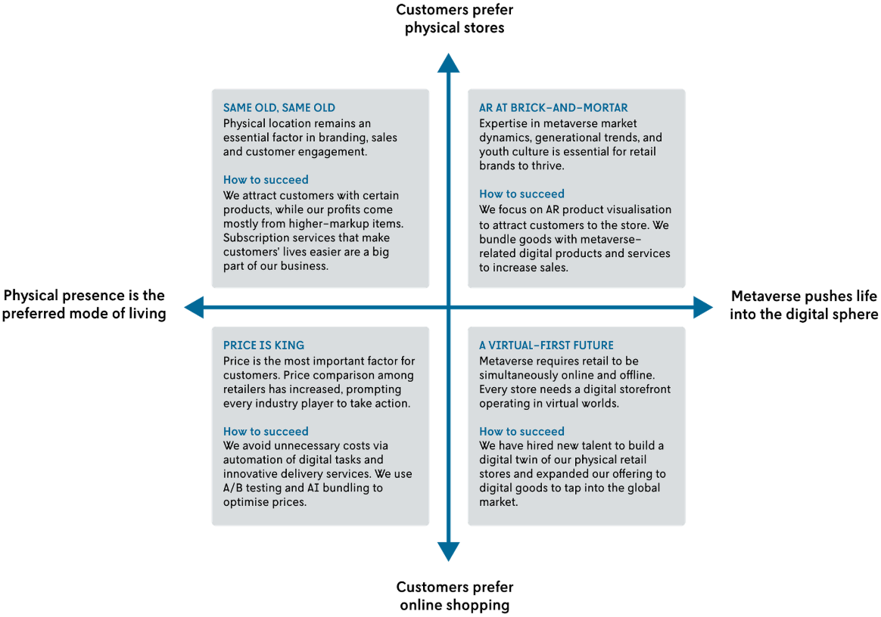

Package 09: Scenarios การวิเคราะห์สถานการณ์
ตัวเลขทั้งหมดเป็น Placeholder — ยังไม่ใช่ค่าจริง
จุดคุ้มทุน (Break-even)
~10 Units
~14 Units
คืนทุน Initial Investment
คืนทุนรวม Year 1 Fixed Cost
ปริมาณขาย 5 ปี (Units)
Conservative
Base Case
128 หน่วย
360 หน่วย
Upside
710 หน่วย
การทดสอบ Downside
Price −10%
ทดสอบผลกระทบเมื่อราคาขายลดลง 10% จากฐาน
Cost +10%
ทดสอบผลกระทบเมื่อต้นทุนสูงขึ้น 10% จากฐาน
4

Slide 21



Package 10: Go-to-Market กลยุทธ์สู่ตลาด
นำเสนอผลิตภัณฑ์ในรูปแบบ Configured Product ควบคู่กับ Site-specific Services เพื่อตอบสนองทุกกลุ่มลูกค้าเป้าหมายอย่างครบวงจร
Product Portfolio
กลุ่มตลาดเป้าหมาย
01
Senior Living
Base Product
ที่พักผู้สูงอายุคุณภาพสูง เน้น Accessibility และ Safety
ผลิตภัณฑ์มาตรฐานพร้อมเข้าอยู่
Garden Home & Guest House
02
บ้านสวน บ้านพักแขก และ Resort Premium
Options
Premium Compact Residence
ตัวเลือกเสริมที่ลูกค้าปรับแต่งได้
ที่พักอาศัยพรีเมียมขนาดกะทัดรัด ในทำเลศักยภาพ
03
Site Package
งานระบบและโครงสร้างพื้นฐานหน้างาน
04
Professional Services
บริการวิศวกรรมและการออกแบบ
05
Engineered Custom
งานออกแบบพิเศษตามความต้องการเฉพาะ
5

Slide 22
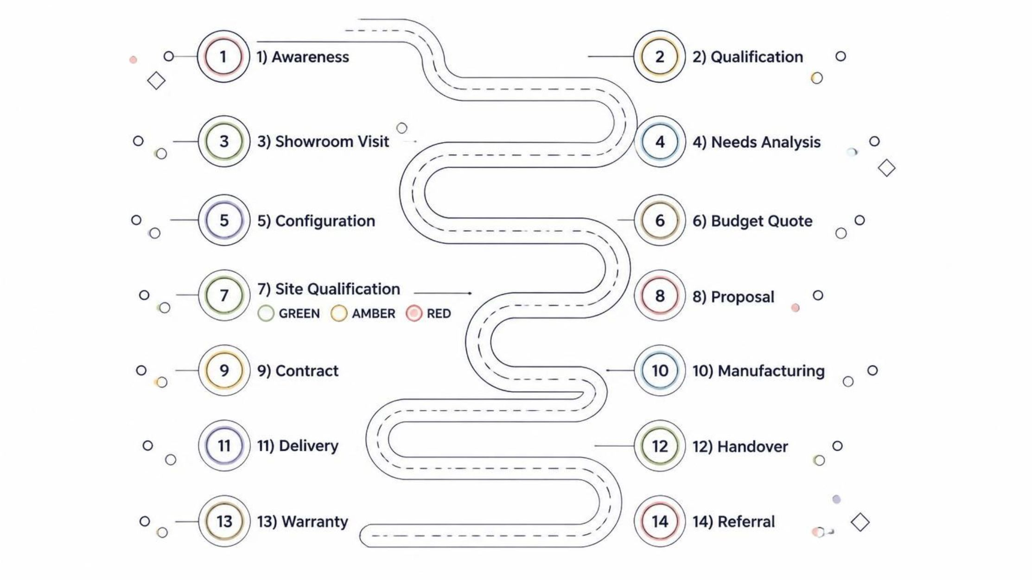
Package 10: Customer Journey เส้นทางลูกค้า
กระบวนการทั้งหมด 14 ขั้นตอน ตั้งแต่การรับรู้แบรนด์จนถึงการแนะนำต่อ โดยมีการประเมินสถานะหน้างานเป็น GREEN / AMBER / RED เพื่อควบคุมความเสี่ยงก่อนทำสัญญา
🟢 GREEN
🟡 AMBER
🔴 RED
หน้างานพร้อม ดำเนินการได้ทันที
ต้องแก้ไขเงื่อนไขก่อนอนุมัติ
หน้างานไม่ผ่าน ระงับการดำเนินการ
6

Slide 23
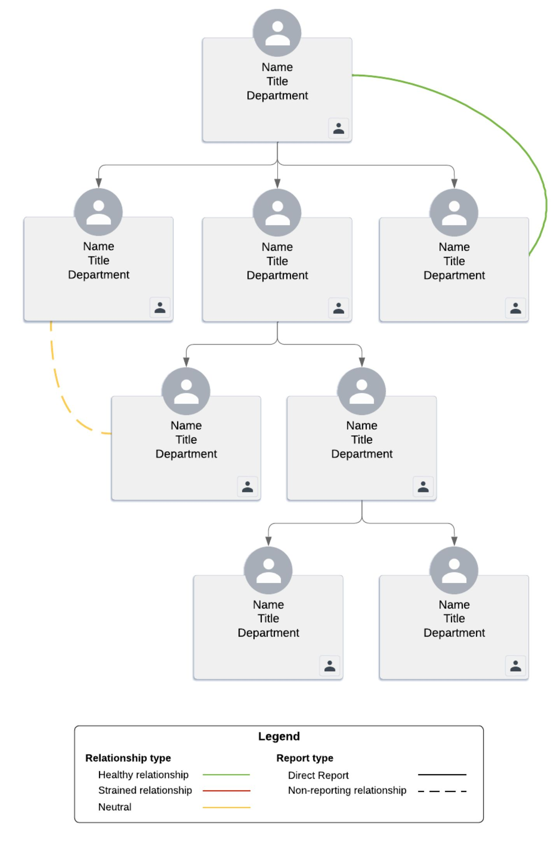


Package 11: Sales Toolkit ชุดเครื่องมือขาย
ชุดเอกสารและเครื่องมือ ST01–ST12 ออกแบบให้ข้อมูลไหลเวียนต่อเนื่องโดยไม่ต้องพิมพ์ซ้ำ ลดความผิดพลาดและเพิ่มประสิทธิภาพทีมขาย
ST01–ST03
1
Product Page แผ่นข้อมูลผลิตภัณฑ์, Needs Analysis แบบสอบถามความต้องการ, Showroom Guide คู่มือห้องตัวอย่าง
ST04–ST06
2
Site Assessment แบบประเมินหน้างาน, Configuration Tool เครื่องมือเลือก Spec, Budget Quote ใบเสนอราคาเบื้องต้น
ST07–ST09
3
Scope Matrix ตารางกำหนดขอบเขต, Change Order ใบสั่งเปลี่ยนแปลงงาน, Handover Checklist รายการตรวจรับมอบ
ST10–ST12
4
Warranty Register ทะเบียนการรับประกัน, CRM ระบบจัดการลูกค้า, Claims Register ทะเบียนข้อร้องเรียน
ข้อมูลต้องไหลต่อเนื่องระหว่างเครื่องมือทุกชิ้น — ห้ามพิมพ์ข้อมูลซ้ำในระบบใดก็ตาม
7

Slide 24
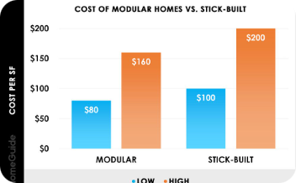
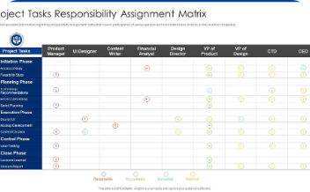
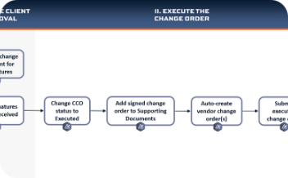
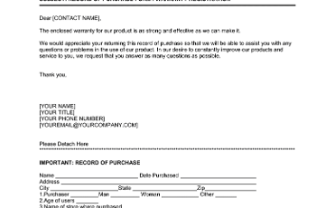
Package 11: Commercial Control การควบคุมเชิงพาณิชย์
กรอบการควบคุมเชิงพาณิชย์แบ่งต้นทุนและขอบเขตออกอย่างชัดเจน เพื่อป้องกันความเข้าใจผิด ควบคุมการเปลี่ยนแปลง และรักษาความสมบูรณ์ของราคาตลอดโครงการ
การแบ่งหมวดต้นทุน
Scope Matrix
Change Order
Claims Register
แยก Base, Options, Site และ Services ออกจากกันอย่างชัดเจน ทุกหมวดมีราคาและเงื่อนไขที่ระบุไว้แยกต่างหาก ป้องกันการรวมต้นทุนที่คลุมเครือ
เอกสารกำหนดขอบเขตงานที่ ระบุชัดว่ารวม (Included) และ ไม่รวม (Excluded) เพื่อหลีกเลี่ยงข้อพิพาทภายหลังการลงนามสัญญา
ทุกการเปลี่ยนแปลงต้องผ่าน Change Order อย่างเป็นทางการ ควบคุมทั้ง ราคา, ระยะเวลา และ รอบการแก้ไข ก่อนดำเนินการ
ทะเบียนข้อร้องเรียนป้องกันการให้คำมั่นสัญญาทางการตลาดที่ไม่มีเอกสารสนับสนุน รักษาความน่าเชื่อถือและลดความเสี่ยงทางกฎหมาย
8

Slide 25

Package 12: Manufacturing Workflow
กระบวนการผลิตครบวงจร ตั้งแต่ MO-00 ถึง MO-14 ครอบคลุมทุกขั้นตอนสำคัญ — ตั้งแต่การส่งมอบงานจากฝ่ายขาย การลงทะเบียน การตรวจสอบหน้างาน การ Design Freeze การอนุมัติการผลิต การจัดซื้อ งานก่อนเทคอนกรีต การหล่อ การถอดแบบ งาน MEP การทดสอบ FAT การจัดส่ง การขนส่ง การติดตั้ง การส่งมอบ และการรับประกัน
MO-00 ส่งมอบงาน
MO-04 Design Freeze
MO-07 งานก่อนเทา
MO-10 MEP & FAT
MO-14 ส่งมอบ & รับประกัน
1

Slide 26

Package 12: Gates และ Traceability
ระบบควบคุมคุณภาพด้วย Gate G0–G8 ตั้งแต่ Commercial Accepted จนถึง Handover Accepted ทุก Gate ต้องผ่านการอนุมัติก่อนดำเนินงานต่อ หลักการสำคัญ: No Release, No Work
Order & Module
Design & Material
Customer Order
Manufacturing Order
Module Serial
Product Code
Drawing / BOM Revision
Material Lot
Concrete Batch
Inspection & Test
Closure
Inspection Record
NCR
FAT / SAT
Warranty Record
Gate Sign-off G8
หลักการสำคัญ: No Release, No Work — ทุกขั้นตอนต้องผ่าน Gate ก่อนดำเนินการต่อ
2

Slide 27
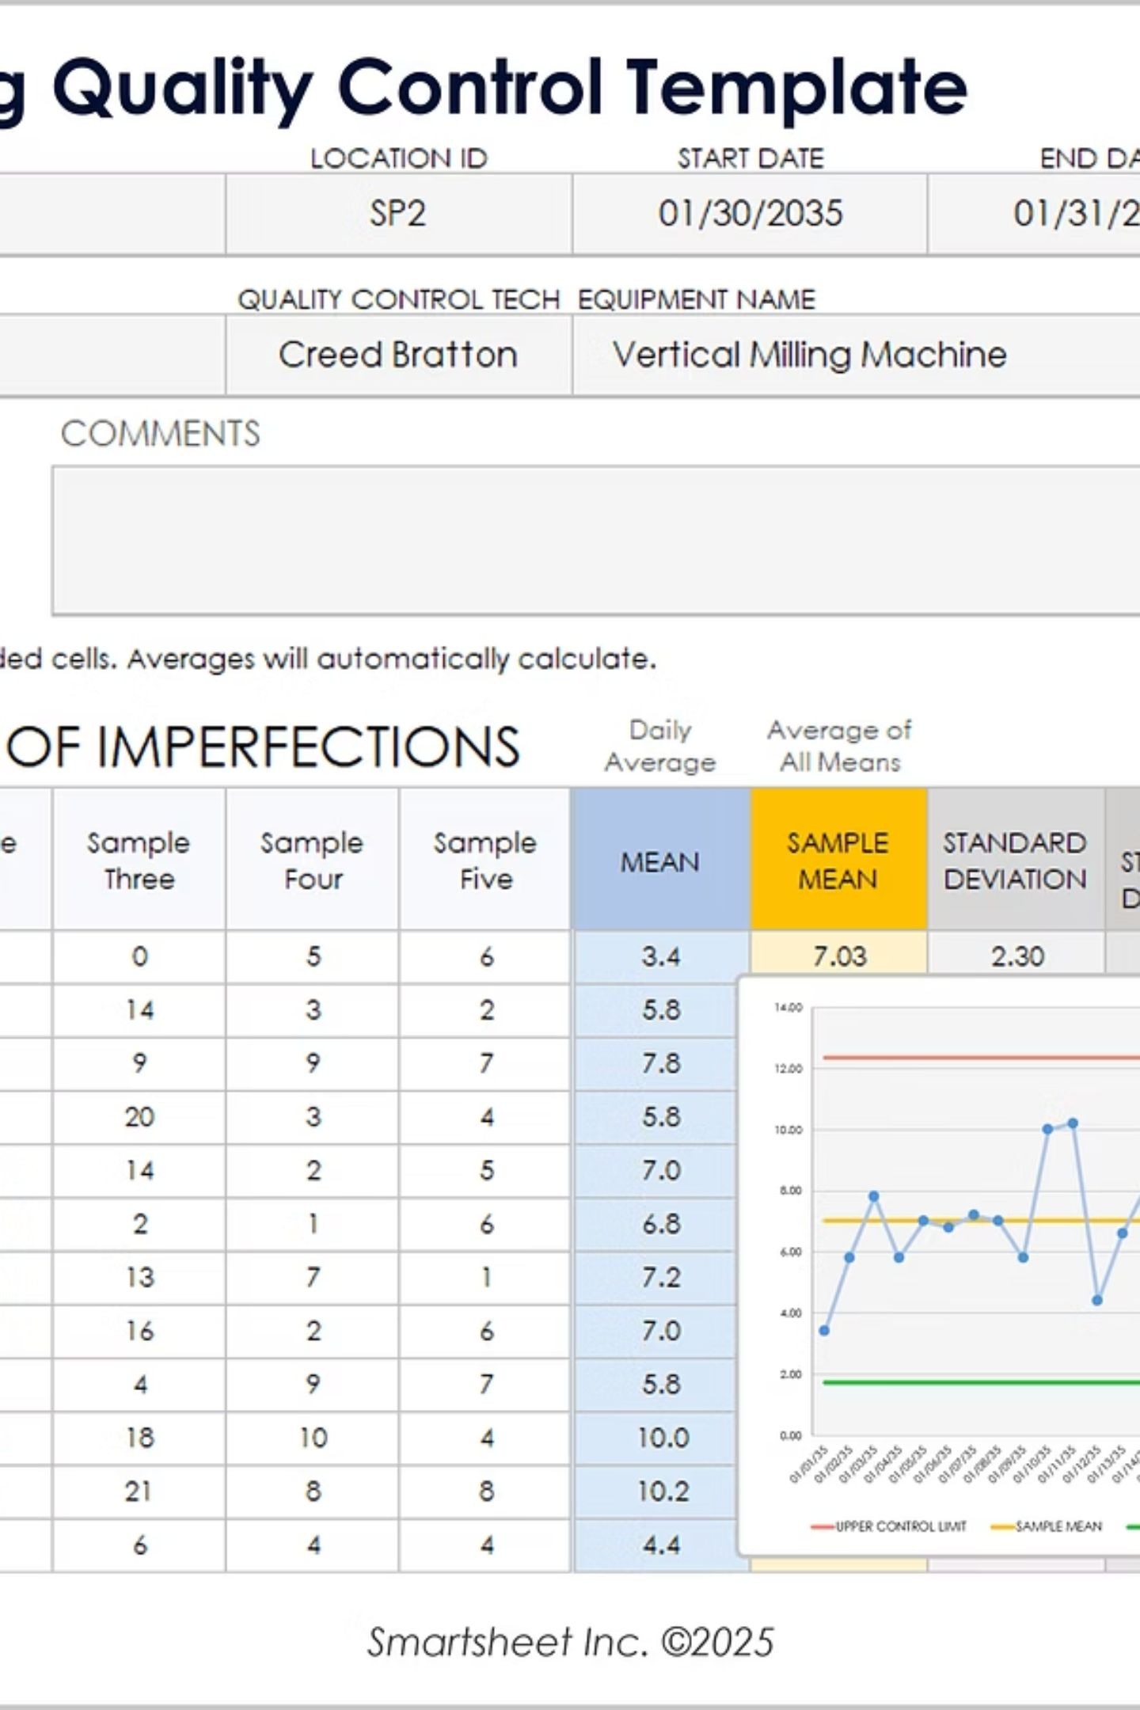


Package 12: Quality และ Logistics
ITP — Inspection & Test Plan
Logistics — จุดควบคุมหลัก
ตรวจสอบครอบคลุมทุกจุดวิกฤต ได้แก่ วัสดุ แบบหล่อ เหล็กเสริม งาน Embeds งานก่อนเทคอนกรีต คอนกรีต การถอดแบบ มิติ งาน MEP Envelope และ FAT
Route Planning
วางแผนเส้นทางและข้อจำกัด
Restraint & Crane
ระดับ NCR
ระบบยึดและลิฟต์
Critical
Ground & Weather
หยุดงานทันที
สภาพพื้นและสภาพอากาศ
Major
Exclusion Zone
แก้ไขก่อนส่งมอบ
เขตห้ามเข้าในพื้นที่ติดตั้ง
Minor
บันทึกและติดตาม
3

Slide 28




Package 13: Proposed Digital Toolkit
PROPOSED
แปลงแบบฟอร์ม MOF-01–MOF-20 ให้เป็นระบบดิจิทัลเต็มรูปแบบ พร้อมการบันทึกผ่านมือถือ ระบบสิทธิ์ และ Audit Trail ครบถ้วน
Digital Order Register
Digital Traveler & ITP
ระบบลงทะเบียนคำสั่งผลิตดิจิทัล พร้อม Module QR และ Revision Control
ใบติดตามงานและแผนตรวจสอบแบบดิจิทัล บันทึกได้ทุกจุดผ่านมือถือ
NCR & FAT Records
Dispatch & Warranty
บันทึก Non-Conformance และผล FAT แบบ Real-time พร้อม Audit Trail
ติดตามการจัดส่ง SAT และบันทึกการรับประกันแบบดิจิทัลครบวงจร
4

Slide 29

Package 13: Dashboard
มุมมองผู้บริหาร ครอบคลุม Gate G0–G8 ตำแหน่ง Module ทุกชิ้น และ Planned vs. Actual Milestones ทุก Traffic Light มาจากข้อมูล Source Records จริง
🟢 GREEN
🟡 AMBER
ดำเนินตามแผน ไม่มีปัญหาคั่งค้าง
มีความเสี่ยง ต้องติดตามและแก้ไข
🔴 RED
เกินแผน ต้องการการตัดสินใจระดับผู้บริหาร
KPI หลักที่แสดงใน Dashboard
สถานะหน้างาน
ต้นทุน vs. แผน และ NCR Count
First-Pass Yield และ Dispatch Status
Site Readiness และ Punch List
Warranty Status ทุก Module
5

Slide 30
Pilot: 5 Orders และแผน 30-60-90 วัน
Order 1
Order 3
Order 5
Shadow — เรียนรู้กระบวนการจริง
Cost & Time Baseline — กำหนดฐาน
Scale Readiness — พร้อมขยาย
1
2
3
4
5
Order 2
Order 4
Controlled — ควบคุมและปรับปรุง
Stability — ทดสอบความเสถียร
30 วันแรก
60 วัน
90 วัน
Freeze & Qualify — ยืนยันแบบ ผลิตภัณฑ์อ้างอิง และคุณสมบัติพาร์ทเนอร์
Build & Validate — ผลิตและตรวจสอบ ระบบ ITP, NCR และ Digital Toolkit
Pilot & Decide — สรุปผล Pilot และตัดสินใจขยายระดับการผลิต
6

Slide 31
Management Decisions — สิ่งที่ต้องตัดสินใจ
ผู้บริหารต้องยืนยันและอนุมัติประเด็นสำคัญเหล่านี้เพื่อให้ Pilot ดำเนินต่อได้อย่างมีประสิทธิภาพ
1
ยืนยัน Reference Product
กำหนดผลิตภัณฑ์อ้างอิงที่จะใช้เป็นฐานการผลิตและการวัดผล
2
ปิดข้อตกลงกับ Manufacturing Partner
สรุปเงื่อนไขและลงนามสัญญากับพาร์ทเนอร์การผลิต
3
อนุมัติ Engineering Basis และแทนที่ตัวเลข Placeholder
ยืนยันฐานวิศวกรรมและแทนที่ค่าประมาณด้วยตัวเลขจริง
4
แต่งตั้ง Product Owner, Order Manager และ Gate Approvers
กำหนดผู้รับผิดชอบชัดเจนในทุกระดับของกระบวนการ รวมถึงยืนยัน Brand และ Showroom
7

Slide 32




Product Vision — ภาพอนาคตที่ต้องการ
เมื่อระบบสมบูรณ์ ทุกคนในห่วงโซ่คุณค่าจะมองเห็นข้อมูลที่ต้องการ — ก่อนการตัดสินใจขยายกิจการ
ลูกค้าเลือกจาก Platform ที่ชัดเจน
ตัวเลือกผลิตภัณฑ์ที่มีโครงสร้างชัดเจน ไม่สับสน พร้อม Configuration ที่ควบคุมโดยฝ่าย Design
โรงงานใช้ BOM, Traveler และ ITP
กระบวนการผลิตมีเอกสารครบถ้วน ลดความผิดพลาด เพิ่มความสม่ำเสมอในทุกชิ้นงาน
ทุก Module มี Serial และ QR
ติดตามได้ตลอดอายุการใช้งาน ตั้งแต่ออกแบบ ผลิต ส่งมอบ จนถึงการรับประกัน
บริษัทเห็นต้นทุน คุณภาพ Lead Time และ Warranty
ข้อมูลจริงจาก Source Records พร้อมก่อนตัดสินใจขยายระดับการผลิตอย่างมั่นใจ
8

